Slide 1
Requirements Engineering

Slide 2
Stakeholder
Intern
Was:
- Interne Prozesse
-Aufbauorganisation
Wer:
- Porjektteam
- Projektleiter
Extern
Was:
- Gesetze
- Patent
- Vertragliche Rechtlinie
Wer:
- Kundengruppen
- Behörden
- Lieferanten
- Verbände

Slide 3
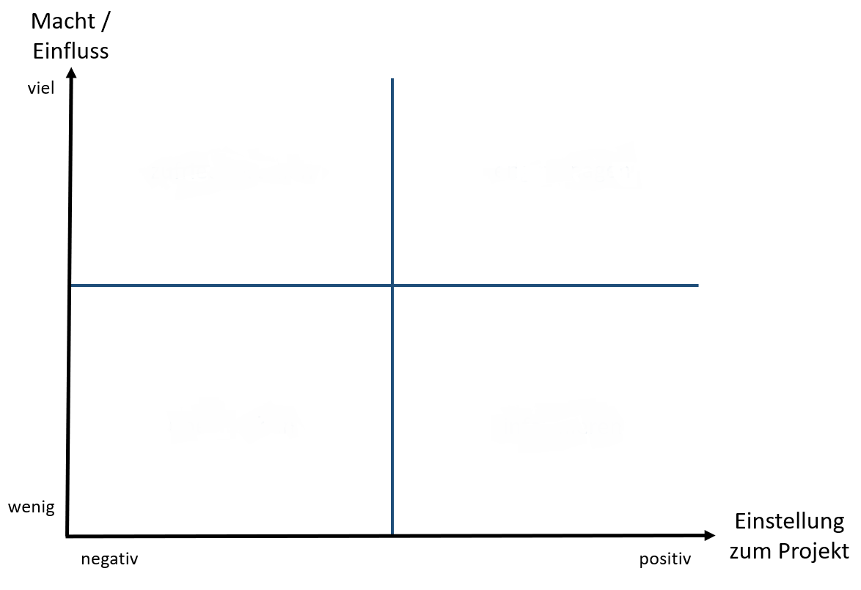
Besitzer
Manager
zufriedenstellen
Mitarbeiter
Eng managen
Liefaranten
Kunden
Markitingsfirma
Finanzamt
Bank ( Kredit)
Neutral
Gewerbeamt
Gegner
übewachen
informieren
Versicherungsfirma
Unterstützer
Konkurrenten
Gewerbeamt

Slide 4
Business Requirements
Die App wird für Andriod-Geräte entwicklt .
Die App soll einfach zubedienen , und erweitbar.

Slide 5
Business Rules
Bilanzierungsregeln: 40 % Eigenen Kapital – 60 % Kredit.
Die Firma ist in OHG Form.
Die App wird nebenberuflich in der Freizeit erstellt

Slide 6
Constraints
Die APP wird mit Java entwickelt.
Die APP läuft auf eignen Server, und besteht die Möglichkeit Offline Vision.
Als Mikrokontroller wird Arduino benutzt.

Slide 7
User Classes
Nutzergruppen:
Leute, die sich für neue Technologien interssieren und sich sehr gut mit Technik auskennen und wollen auf dem neuesten Stand der Technik bleiben (meistens Jugendliche).
Ältere Leute, die durch Technik ihr Leben einfacher machen wollen, die meistens unerfahren sind und sich kaum mit Technik auskennen.
Business Leute, die Interesse an neuen Technologien haben und sie innerhalb des Geschäftsbereichs einsetzen wollen.

Slide 8
Personas

Slide 9

Persona 1: Eva Iotstudentin
Hintergrund zur Person:
Eva ist eine Informatik-Studentin
Sie studiert und arbeitet nebenbei als Werkstudentin bei einem Softwarehersteller.
Demographie:
Weiblich
21 Jahre alt
Vorort von Aachen
Wohnung, sie lebt in 4er WG
Foto:
Identifikatoren:
Eva geht für ihr Leben gern tanzen und singen.
Sie achtet auf ihr Äußeres und geht gerne Markenklamotten shoppen.
Eva interessiert sich für neue Technologien insbesondere IoT und möchte immer auf dem aktuellen Zustande der Technik bleiben. Sie hat z.B. Sprachassistentin bei ihr im Zimmer (Alexa von Amazon) und einen Staubsaugroboter.
Eva interessiert sich für Gartenbau. Sie hat auch eine Terrasse, wo die einpflanzen kann.
Erwartungen, Ziele & Emotionen:
Eva möchte total modern leben und die aktuellsten Technologien einsetzen um ihre Zeit zu sparen und cool gegenüber ihren Freunden zu wirken.
Sie möchte sich ein System anschaffen, das das Gießen der Pflanzen automatisiert. Sie möchte das System über Internet steuern.
Herausforderungen:
Eva ist Studentin und arbeitet nebenbei Minijob. Sie bekommt Bafög. Daher hat sie nicht so viel Geld.
Eva hat auch anderen Mitbewohner, die in der WG wohnen, die das System auch bedienen können sollen. Insbesondere Annika, Sozialwissenschaften Studentin, die sich gar nicht mit Technik auskennt.
Im Rahmen einer WG-Party tritt (betrunken) jemand auf das System.
Ideale Lösung:
Wir können Eva die Sicherheit geben, dass unsere Produkte von guter Qualität sind.
Unsere Produktentwickler haben lange am Gehäuse des Produktes gearbeitet, damit es stabil und sicher bleibt.
Häufige Einwände:
Preis, Preis, Preis. Sie möchte nicht verhungern, weil sie so viel Geld ausgegeben hat.
Sie möchte an ihrem Feierabend nicht 20 Fachhändler besuchen, um ihre Wahl zu treffen.

Slide 10
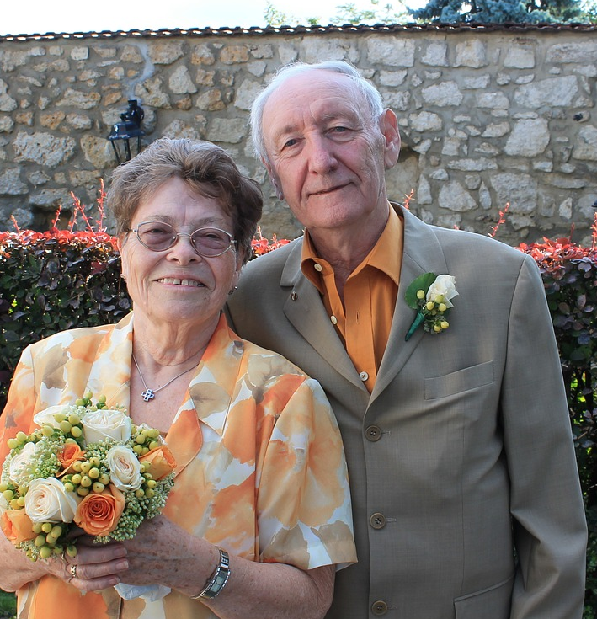
Persona 2: Familie Iotrenter
Hintergrund zur Person:
Ursula und Wolfgang Iotrentner sind Rentner. Sie sind verheiratet seit 40 Jahren und haben 5 verheiratete Kinder und 9 Enkelkinder.
Sie haben einen Husky-Hund
Die Familie ist wohlhabend.
Demographie:
Sie sind beide 82 Jahre alt
Vorort von Frankfurt
Haus, Wohnfläche von 180 qm, wohnen alleine
Foto:
Identifikatoren:
Familie Iotrentner fährt sehr gerne in Urlaub, meistens langfristig. Sie wollen alles nachholen, was sie wegen Zeitmangel früher nicht gemacht haben.
Sie achten auf ihr Äußeres und kaufen immer teure Sachen.
Die Familie interessiert sich für alles, was ihr Leben erleichtert und achten nicht auf die Kosten.
F. Iotrentner „gärtnert“ gerne.
Durch das hohe Alter können sie nicht alleine die ganze Gartenarbeit erledigen, deswegen haben sie den Herrn Gärtnermann eingestellt, allerdings nach 2 Monaten entlassen, weil er ins Haus eingebrochen hat, während sie im Urlaub waren.
Erwartungen, Ziele & Emotionen:
F. Iotrentner möchte sich, so weit wie möglich ihr Leben erleichtern.
Sie möchte sich ein System anschaffen, das das Gießen der Pflanzen automatisiert.
Da sie normalerweise länger als 1 Monat im Urlaub bleiben, möchten dass ihre Pflanzen automatisiert gegossen werden, ohne jemanden für die Aufgabe einzustellen.
Herausforderungen:
Am Wochenende kommen die 9 Enkelkinder die Großeltern besuchen, und spielen im Garten, die Enkelkinder sind sehr neugierig und wollen alles anfassen.
Die Familie hat einen Hund der ziemlich groß ist und auch neugierig, der liebt es sich zwischen Bäumen zu verstecken.
Frau und Herr Iotrentner kennen sich kaum mit neuen Technologien aus.
Ideale Lösung:
Wir können der Familie Iotrenter sichern, dass wir ein einfach bedienbares Smart-Bewässerungs-System verkaufen.
Unsere Produktentwickler haben lange am Gehäuse des Produktes gearbeitet, damit es stabil und sicher bleibt.
Das Produkt ist für Kinder und Hunde sicher, also kein Stromschlag ist möglich.
Häufige Einwände:
Nutzerfreundlichkeit.

Slide 11
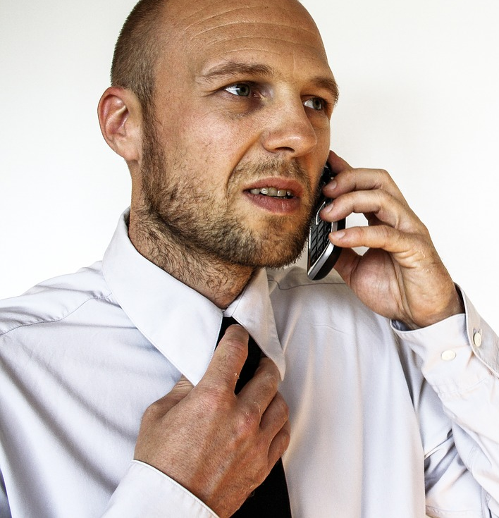
Persona 3: Max Iotmanager
Hintergrund zur Person:
Max arbeitet bei einem großen Unternehmen.
Er ist Manager einer großen Abteilung.
Demographie:
Er ist 45 Jahre alt
Vorort von Frankfurt
Foto:
Identifikatoren:
Da viele wichtige Kunden zu ihm zum Büro kommen, achtet er auf Schönheit und Dekoration des Büros.
Max liebt das Grüne, deswegen hat er einige Pflanzen bei sich im Büro.
Er ist meistens beschäftigt und hat viel zu tun.
Max hat großes Interesse an IoT und Technik.
Er hat die Zeitschrift Computer-Woche abonniert.
Erwartungen, Ziele & Emotionen:
Max möchte sich den Zeit- und Arbeitsaufwand des Gießens der Pflanze sparen.
Er möchte sich ein System anschaffen, das das Gießen der Pflanzen automatisiert und offline bedienen und Luftfeuchtigkeit sowie Lufttemperatur gezeigt bekommen.
Er möchte seine Kunden begeistern und sich als innovativ zeigen.
Da er keine Zeit zum Einkaufen hat, möchte er über Internet das Produkt kaufen.
Herausforderungen:
Max hat viel zu tun und will sich um nichts kümmern außer seiner Arbeit.
Das Aussehen des Büros ist ihm ganz wichtig.
Er will nicht, das Jemand in sein Büro in seiner Abwesenheit reingeht, um die Pflanzen zu gießen.
Da er keine Zeit hat, möchte er nicht zum 10 Händlern gehen um das Produkt zu kaufen.
Ideale Lösung:
Wir können Eva die Sicherheit geben, dass unsere Produkte von guter Qualität sind.
Unser Produkt kann Max auch Online kaufen.
Unser Produkt kann auch die Temperatur zeigen.
Unser Wartungsteam wird den Herrn nach festgelegten Terminen besuchen um das System kostenlos zu checken, außerdem kann Max unser Support 24/7 telefonisch erreichen.
Häufige Einwände:
Preis, weil er die Kosten durch das Unternehmen nicht erstattet bekommen wird.
Wartungsaufwand und Lebensdauer.

Slide 12
Use Cases

Slide 13
Das System über Internet steuern
Als Eva möchte ich das System über das internet steuern und einsehen,ob das System an ist oder aus, da ich viel unterwegs bin.

Slide 14
Die Pflanzen automatisiert gießen
Als Familie Iotrentner möchten wir die Pflanzen automatisiert gegossen werden, während wir im Urlaub sind, so dass wir niemand Fremden in unser Haus/Garten hereingehen lassen.

Slide 15
offline Bedienung und Lufttemperatur und Luftfeuchtigkeit zeigen
Als Max möchte ich das System offline laufen lassen, so dass ich mich um den ganzen Prozess des Gießens nicht kümmern muss.
Somit spare ich mir Mühe und Zeit.
Ich möchte auch die Temperatur des Raums gezeigt bekommen.

Slide 16
User Story Epic
Über das Internet stößt Karl, der Geschäftsmann ist, auf eine Werbung von unserem Produkt.
Er ist davon begeistert geworden, das Produkt in seinem Büro anzuschaffen.
Somit kann er seine Geschäftspartner, die zu ihm ins Büro kommen, davon auch begeistern und zeigen dass er innovative ist.
Karl stellt das System ein, offline oder online zu steuern.
Er kann die Lufttemperatur und Luftfeuchtigkeit im Raum einsehen.

